Slide 1
Valsts policijas 2022. gada pārskats

Slide 2
Gads Valsts policijā
(-65 586 | -146 112)
300 065
Reģistrēti
notikumi
(-18 000 | -41 000)
~755 000
Apstrādāti
zvani
(+1294 | -4399)
30 377
Uzsākti
kriminālprocesi
(-44 661 | -161 396)
196 645
Uzsākti administratīvā
pārkāpuma procesi
2021
2020

Slide 3
24 stundas Valsts policijā
~822
Reģistrēti
~1888
Apstrādāti
zvani
notikumi
53
Ceļu satiksmes
negadījumi
~83
Uzsākti
kriminālprocesi
150
Publikāciju
skaits
~27
Izpildītās
ekspertīzes
~539
Administratīvo
pārkāpumu procesi

Slide 4
Noziedzīgu nodarījumu skaits valstī
65000
33 821
+3% salīdzinot ar
2021. gadu
Noziedzīgi nodarījumi uz 10 000 iedzīvotāju
62328
60000
2006
56748
55000
5562055475
282,2
2019
₅₁₁₀₈51582
2020
50000
49905
209,2
48477
2021
2022
47561
47406
45000
45639
204,7
44250
43260
_{173,4} 180,3
40000
39906
38767
35000
33821
32820
30000
2006 2007 2008 2009 2010 2011 2012 2013 2014 2015 2016 2017 2018 2019 2020 2021 2022

Slide 5
Reģistrēti noziedzīgi nodarījumi Valsts policijā
31 741
(+951; +3,1%)
48000
46000
45976
1599
44860
44752
Sevišķi smagi
2027
44000
1687
43254
42000
42256
6901
Smagi
6859
40000
40426
8886
38000
19096
36880
Mazāk smagi
17472
36000
36144
21442
34000
2202
Kriminālpārkāpumi
2533
32000
31741
2195
30790
0 2000 4000 6000 8000 10000 12000 14000 16000 18000 20000 22000
30000
2022
2021
2020
2013 2014 2015 2016 2017 2018 2019 2020 2021 2022
Valsts policija izmeklē 93,8% no kopējā noziedzīgu nodarījumu skaita valstī

Slide 6
VP uzsāktie vs atklātie kriminālprocesi
30 377
Uzsāktie
(+1294 | +4,4%)
11 167
Atklātie
(-341| -3%)
1 371 (+68; +5,2%)
627 (-58; -8,5%)
Sevisķi smagi
1 303 (-95; -6.8%)
Sevisķi smagi
685 (+19; +2.9%)
1 398
666
6 811 (+342; +5,3%)
Smagi
6 469 (-1769; -21.5%)
1 708 (-211; -11%)
8 238
Smagi
1 919 (-318; -14.2%)
16 806 (+1243; +8%)
2 237
Mazāk smagi
15 563 (-4062; -20.7%)
19 625
7 503 (+37; +0,5%)
1 995 (-319: -13,8%)
Mazāk smagi
7 466 (-168.; -18.4%)
Kriminālpārkāpumi
2 314 (+142; + 6.5%)
9 149
2 172
1 313 (-106; -7,5%)
3 394 (-40; -1,2%)
3 434 (+88; +2.6%)
Pēc gr. objekta
Kriminālpārkāpumi
1 419 (+163; +13%)
3 346
1 256
0
2 000
4 000
6 000
8 000 10 000 12 000 14 000 16 000 18 000 20 000 22 000
0
1 000
2 000
3 000
4 000
5 000
6 000
7 000
8 000
9 000
10 000
2022
2021
2020
2022
2021
2020

Slide 7
VP reģistrētie noziedzīgie nodarījumi pēc smaguma pakāpēm
Sevišķi smagi noziegumi
(5% no VP reģistrētajiem NN)
-428 | -21,1%
1,200
1,191
Krāpšana
KL 177.p.3.d. – RRP, VRP, GKrPP
1,000
Pornogrāfiska priekšnesuma demonstrēšanas, pornogrāfiska rakstura materiāla aprites noteikumu pārkāpšana
KL 166.p.4.d. – KRP, VRP, GKrPP
800
Tīši smagi miesas bojājumi ar nāves sekām KL 125.p.3.d. – RRP, LRP, VRP, ZRP
600
581
Noziedzīgi iegūtu līdzekļu legalizācija KL 195.p.3.d. – KRP, LRP, VRP, ZRP
400
Piesavināšanās
KL 179.p.3.d. – GKrPP
200
222
210
206
182
222
190
167
164
158
133
Izvarošana, seksuāla vardarbība
KL 159.p. – visas RP | KL 160.p.2.-6.d. – RRP, VRP, ZRP
0
GKrPP
KRP
LRP
VRP
ZRP
RRP
2022 (2027)
2021 (1599)

Slide 8
VP reģistrētie noziedzīgie nodarījumi pēc smaguma pakāpēm
Smagi noziegumi
(21,7% no VP reģistrētajiem NN)
4,000
+42 | +0,6%
_{3,789} 3,829
3,500
3,000
Nelikumīgas darbības ar finanšu instrumentiem un maksāšanas līdzekļiem KL 193.p.2.d. – RRP, KRP, LRP, ZRP
2,500
Viltotas naudas izgatavošana KL 192.p.1.d. – RRP, LRP, VRP
2,000
Zādzības
KL 175.p.3.d. – LRP, ZRP
1,500
1,000
1,137
Cietsirdība un vardarbība pret nepilngadīgo KL 174.p.2.d. – visas RP
959
817
801
500
647
501
521
558
0
142
59
GKrPP
KRP
LRP
VRP
ZRP
RRP
2021 (6859)
2022 (6901)

Slide 9
VP reģistrētie noziedzīgie nodarījumi pēc smaguma pakāpēm
Mazāk smagi noziegumi
(60,2% no VP reģistrētajiem NN)
11,000
+1624 | +9,3%
10,000
9,688
Krāpšanas
KL 177.p.1.d. – RRP, GKrPP | KL 193.1p.1.d. (Omniva, DPD) – GKrPP
9,000
8,704
8,000
Zādzības
KL 175.p.1.d. – RRP, KRP, LRP, VRP | KL 180.p. – visas RP
7,000
6,000
Krāpšana automatizētā datu apstrādes sistēmā KL 177.1p.1.d. – RRP, KRP, VRP, ZRP
5,000
Transportlīdzekļa reģ.dok./numura zīmes nolaupīšana KL 265.p.2.d. – RRP, KRP, LRP, ZRP
4,000
3,000
2,902
Nepatiesu ziņu sniegšana par patieso labuma guvēju KL 195.1 p.1.d. – RRP, ZRP
2,354
2,479 2,517
2,000
_{1,815} 1,859
1,798
1,483
Spridzināšanas draudi
KL 231.¹p.1.d. – RRP, VRP
1,000
637
0
332
GKrPP
KRP
LRP
VRP
ZRP
RRP
2021 (17 472)
2022 (19 096)

Slide 10
VP reģistrētie noziedzīgie nodarījumi pēc smaguma pakāpēm
Kriminālpārkāpumi
(6,9% no VP reģistrētajiem NN)
1,100
-331 | -13,1%
1,000
1,020
900
896
800
Narkotisko vielu neatļauta lietošana KL 253.2 p.1.d. – RRP
700
600
Izvairīšanās no uzturēšanas KL 170.p. – visas RP
500
479
Nepatiesu ziņu sniegšana valsts institūcijai KL 272.p. – RRP, VRP
403
444
400
300
302
325
324
Nolēmuma par aizsardzību pret vardarbību nepildīšana KL 168.1p. – ZRP, KRP
265
268
200
100
0
5
4
GKrPP
KRP
LRP
VRP
ZRP
RRP
2021 (2533)
2022 (2202)

Slide 11
Valsts policijā reģistrētie noziedzīgie nodarījumi pret atklātajiem
45K
40K
40 426
36 880
36 148
35K
30 790
31 741
30K
25K
20K
15K
12 475
12 163
11 952
10K
9 584
9 969
5K
0
2018
2019
2020
2021
2022
Reģistrētie NN (visi)
Atklātie NN

Slide 12
Aizdomās turēto personu raksturojums
Aizdomās turētās personas ₉₈₀₃(-343)
(-263)
8548
Pie kriminālatbildības sauktas personas
VĪRIEŠI
88,2% | 7542
SIEVIETES
11,8% | 1006
(-258)
(-5)
NO TIEM NEPILNGADĪGIE 310 (-32)
NO TĀM NEPILNGADĪGAS 39 (+5)
Sievietes 1245 (-50 | 12,7%)
Vīrieši 8558 (-293 | 87,3%)

Slide 13
Noziegumi pret īpašumu
(+1508 | -2591)
7911
Zādzības un krāpšanas
nelielā apmērā
(+338 | -1687)
4803
Zādzības
(+1229 | -4561)
17 329
Valsts policijā reģistrēti noziedzīgi
nodarījumi pret īpašumu
(+25 | -149)
284
Laupīšanas
2723
(-78 | -1081)
Tīša mantas bojāšana
Valstī reģistrēti noziedzīgi nodarījumi pret īpašumu 17 614 (+1146 | -4795)
2021
2020

Slide 14
Zādzības no mājokļiem
2800
2600
2603
2400
2286
2200
2000
1800
1827
1600
1495
1400
1200
1000
905
835
800
2017
2018
2019
2020
2021
2022
Atspiežot durvju/logu aili
Izsitot durvju/logu stiklu
Salaužot slēdzeni
Pa otro stāvu, atspiežot durvju/logu aili

Slide 15
Automašīnu zādzības
850
842
800
797
750
700
650
600
600
550
542
500
450
400
350
300
305
287
250
2017
2018
2019
2020
2021
2022
(-18) Atskaites periodā Latvijā reģistrētas
~57%
no meklēšanā izsludinātajām automašīnām tiek atrastas
287
automašīnu zādzības
no tām 74 (+12) automašīnas nav vecākas par 10 gadiem

Slide 16
Automašīnu zādzības
Zagļu iecienītākās automobiļu markas
Visvairāk zagtie automašīnu modeļi
20
19
18
16
16
3. un 5. sērija, X5
Passat, Golf
Audi 80, A4, A6
14
14
Zādzības izdarītas:
12
izmantojot GPS iekārtas potenciālo upuru izsekošanai
11
10
10
jaunu automašīnu, kuras ir aprīkotas ar „bezatslēgas” sistēmām (keyless-go, smart key Comfort Access u.t.l.), zādzībām izmanto specializētas elektroniskās ierīces
8
8
8
7
6
5 līdz 10 gadus vecu automašīnu zādzību izdarīšana veikta, izmantojot mehāniskus un elektroniskus speciāli noziedzīga nodarījuma īstenošanai izgatavotus vai pielāgotus rīkus
5
5
4
4
3
2
2
2
2
iepriekš nozogot automašīnas aizdedzes atslēgas, pārsvarā no privātmājām
1
0
0
0
jo īpašnieki vieglprātīgi atstāja automašīnas atslēgas aizdedzē vai pat iedarbinātas automašīnas (pārsvarā kurjeri-ārvalstnieki)
BMW
Toyota
Hyundai
KIA
Lexus
VW
Ford
Audi
MB
2022
2021

Slide 17
Narkotisko (psihotropo) vielu nelegālās aprites raksturojums
Noziedzīgi nodarījumi saistībā ar narkotiskajām vielām
VP veikto izņemšanu skaits
(-202)
2430
2800
2600
2520
2400
Marihuāna (izžāvēta) 887
2200
2239
Psihotropie medikamenti 392
2000
Amfetamīns 308
1800
1785
Jaunie sintētiskie opioīdi 175
1600
MDMA 166
1400
Metamfetamīns 141
1200
1277
Kokaīns 111
1088
Jauniekļautās Vielas 75
Citas vielas 52
1000
800
600
400
200
0
 | 2018 |  | 2019 |  | 2020 |  | 2021 |  | 2022
Hašišs Halucinogēni
33
31
30 Amfetamīnu/meamfetamīnu saturoša viela
Marihuāna (nežāvēta)
0 100 200 300 400 500 600 700 800 900
29
Valsts policijā 2022.gadā kopumā reģistrēti 1088 (-189; -14,8%) noziedzīgi nodarījumi saistībā ar narkotisko/psihotropo vielu nelikumīgu apriti.
Atklātas 17 (-22) marihuānas audzētavas

Slide 18
Narkotisko (psihotropo) vielu nelegālās aprites raksturojums
Izņemto narkotisko vielu daudzums kilogramos
Kokaīns
172 | +169,54
Marihuāna (izžāvēta)
164 | +36,91
Valsts policija no nelegālās aprites izņēma narkotiskās (psihotropās) vielas un prekursorus ar aptuveno vērtību „melnajā tirgū”:
Marihuāna (nežāvēta)
64 | -167,15
Citas narkotiskās/psihotropās vielas un to maisījumi
18 | +12,03
Metamfetamīns
9 | -7,29
Ekstazī grupas vielas
7 | +3,4
Amfetamīns
6 | -3,23
21 171 814 €
(ap 1 664 655 vienreizējām devām).
JV (ieskaitot JSO un tos saturošos maisījumus
2 | -2,38
Hašišs
2 | -1078,98
Nark./psih. vielu saturošie medikamenti
0 | -2,81
Prekursori
0 | -9,22
0
20
40
60
80
100
120
140
160
180

Slide 19
Akcīzes preču nelegālās aprites raksturojums
₁₂₉₁ Administratīvā
pārkāpuma procesi
(-168 | -652)
(-137 | +149)
626 Kriminālprocesi
(-18,55 milj.)
15,7 milj.
(+20,73 tūkst.litri)
53 880 litri
(+137,91 tūkst.litri)
205 910 litri
(-9,34 tūkst. kg)
10 840 kg
Izņemts
Novērstais zaudējums
(-2,97 milj.)
€ 2,51 milj.
(+0,01 milj.)
€ 0,44 milj.
(+0,09 milj.)
€ 0,13 milj.
novērstie zaudējumi netiek aprēķināti
Atklātas 3 (+2) tabakas izstrādājumu ražotnes un 1 nelegālu elektronisko cigarešu un nikotīnu saturošu šķidrumu ražotne Atklātas 9 (0) nelegālās degvielas uzpildes stacijas
Atklātas 4 alkoholisko dzērienu ražotnes
2021
2020

Slide 20
Noziedzīgi iegūtu līdzekļu legalizācijas apkarošana
KL 195.p.
350
(-1,057 miljrd.)
475 056 878 €
Kopā arestēta noziedzīgi iegūta manta
300
250
200
150
100
(+66,18 milj.)
134 967 238 €
Konfiscēti noziedzīgi iegūti naudas līdzekļi
Ieskaitīts valsts budžetā 133 991 417 €
Atgriezts īpašniekiem 975 820 €
50
77
19
130
31
177
52
285
70
276
107
334
96
0
2017 2018
Uzsākti KP
2019 2020 2021 2022
Nodoti kriminālvajāšanas uzsākšanai
Galvenokārt NILL organizētāji ir Latvijas, Ukrainas un Krievijas rezidenti, tāpat arī nozieguma īstenošanā iesaistīti Uzbekistānas, Lietuvas, Igaunijas, Čehijas, Francijas rezidenti
2022.gadā turpināja palielināties noziedzīgi iegūtu līdzekļu legalizācijas shēmas, kuras tiek īstenotas, izmantojot kriptovalūtas

Slide 21
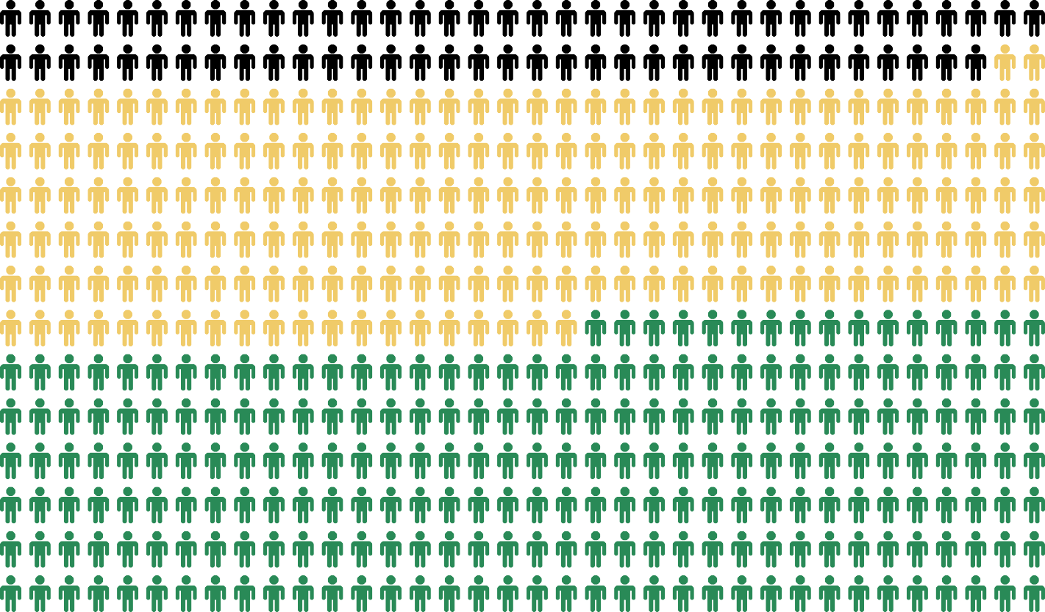
Vardarbība
Miesas bojājumu raksturojums
(+66 | -99)
878
Tīši miesas bojājumi
(-29 | -7)
28
Tīši miesas bojājumi ar nāves sekām
(-33| -29)
111
Uzsākti kriminālprocesi par draudiem izdarīt slepkavību un smagus miesas bojājumus (KL 132.pants)
Smagi (122)
Vidēji (352)
Viegli (403)
2022. gadā VP reģistrētas 73 (-13 | -58) pašnāvības. 5 gadu periodā policijā reģistrētās pašnāvības sarūk
2021
2020

Slide 22
Slepkavības
90
97% ir atklātas!
80
78
72
70
75% slepkavību tiek izdarītas mājokļos
dzīvoklis, dzīvojamā māja, viensēta, pirts
60
60
55
50
25% slepkavību tiek izdarītas ārpus telpām
iela, mežs, lauku teritorija, upes krasts
40
38
37
30
24
20
19
20
2022. gadā 96% gadījumu slepkavību izdarīšanas motīvam ir sadzīvisks raksturs, kas bieži saistīts ar personu antisociālu uzvedību, alkoholisko dzērienu vai citu apreibinošu vielu lietošanu, vai subjektam rīkojoties mantkārīgā nolūkā
10
7
2
3
0
Noziedzīgi nodarījumi par slepkavībām
Nonāvētās personas
Slepkavības mēģinājumi
Sagatavošanās
2022. gadā ir reģistrētas trīs slepkavības ar pasūtījuma pazīmēm
2022
2021
2020

Slide 23
Slepkavības
90
80
77
78
71
73
72
70
65
60
60
55
55
50
51
50
40
41
37
38
30
29
23
24
20
20
19
10
7
1
3
1
3
3
2
0
2016
2017
2018
2019
2020
2021
2022
Noziedzīgi nodarījumi par slepkavībām (KL 116-118. pants)
t.sk. mēģinājumi
t.sk. sagatavošanās
Nonāvētās personas

Slide 24
Slepkavības
Slepkavas portrets
Upura portrets
85% vīrieši vecumā no 15 līdz 73 gadiem (vidējais vecums 41 gads), 65% no aizturētajiem vīriešiem agrāk jau bija tiesāti
15% sievietes vecumā no 14 līdz 55 gadiem (vidējais vecums 30 gadi), no tām 25% agrāk jau bija tiesātas
>50%
gadījumu
55% vīrieši vecumā no 17 līdz 82 gadiem (vidējais vecums 49 gadi)
45% sievietes vecumā no 3 līdz 92 gadiem (vidējais vecums 45 gadi)
6 (+2)
Valstī reģistrētas slepkavības, pielietojot
šaujamieročus vai sprāgstvielas
Pārsvarā slepkava un upuris bija savstarpēji pazīstami
2022. gadā visbiežāk kā slepkavības izdarīšanas rīks tika izmantots nazis

Slide 25
Pagaidu aizsardzība pret vardarbību
Piespiedu līdzeklis - varmākas nošķiršana
800
700
600
500
400
300
200
100
0 |  | 647 |  |  | 549 |  |  | 461 |  |  | 679 |  |  | 788 |  |  | 695
 |  | 2022 |  |  | 2021 |  |  | 2020 |  |  | 2019 |  |  | 2018 |  |  | 2017
65%
gadījumu varmāka konflikta laikā atradās reibumā
(+12)
 | (+100) | (-2)
(0) | 626 | 21
81
(+63)
242
196
(+63)
567
Konstatēti tiesas lēmumu par pagaidu aizsardzību pret vardarbību pārkāpumi
kopdzīvotājs
vīrs
dēls
(+76)
484
Kriminālprocesi par nošķiršanas pārkāpšanu
(168.¹pants)
Varmākas portrets
Vecums: 41
Aizsargājamā portrets
Vecums: 45
₃₉₅₇ (-76)
SAGATAVOTI ZIŅOJUMI SOCIĀLAJIEM DIENESTIEM
₄₈ (+1)
Uzsākti kriminālprocesi par vajāšanu (KL 132.¹ pants)
(-1869)
8829
ENŽ SADAĻĀ ĢIMENES KONFLIKTS REĢISTRĒTI NOTIKUMI
2022. gada 17. februārī stājās spēkā norma, ka policijas darbiniekam ir tiesības pieņemt policijas lēmumu par nošķiršanu pēc savas iniciatīvas, bez cietušās personas rakstveida pieteikuma
No 467 gadījumiem 2022. gadā, kad Valsts policijas amatpersonas pieņēmušas policijas lēmumus par nošķiršanu 90% (jeb 580) gadījumos aizsargājamā persona vēlējās, lai tiktu pieņemts policijas lēmums par nošķiršanu, 10% (jeb 67) gadījumos nevēlējās

Slide 26
Dzimumnoziegumi (reģistrētie noziedzīgie nodarījumi)
600
647
632
2022. gadā 69% noziedzīgu nodarījumu pret tikumību un dzimumneaizskaramību tika veikti
567
556
500
reālajā vidē
498
400
300
200
211
181
194
189
185
100
128
120
120
146
116
107
105
82
82
70
56
0
48
43
45
38
46
24
28
40
29
Pēc KL XVI nodaļas
Izvarošana (KL 159. p.)
Seksuālā vardarbība (KL 160. p.)
Seksuāla rakstura darbības ar personu, kura nav sasniegusi sešpadsmit gadu vecumu (KL 161. p.)
Pamudināšana iesaistīties seksuālās darbībās (KL 162. /1 p.)
Pornogrāfiska priekšnesuma demonstrēšanas, intīma rakstura izklaides ierobežošanas un pornogrāfiska rakstura materiāla aprites noteikumu pārkāpšana (KL 166. p.)
2022 2021 2020 2019 2018

Slide 27
Reģistrētie noziedzīgie nodarījumi pret tikumību un dzimumneaizskaramību 2022. gadā
Seksuālā vardarbība (KL 160. p.)
t.sk., ja cietušais ir nepilngadīgs
Seksuāla rakstura darbības ar personu, kura nav sasniegusi sešpadsmit gadu vecumu (KL 160. p.)
Pavešana nektiklībā (KL 161. p.)
Pamudināšana iesaistīties seksuālās darbībās (KL 162./1 p.)
Personas iesaistīšana prostitūcijā un prostitūcijas izmantošana (KL 164. p.)
t.sk., ja cietušais ir nepilngadīgs
Sutenerisms (KL 165. p.)
Pornogrāfiska priekšnesuma demonstrēšanas, intīma rakstura izklaides ierobežošanas un pornogrāfiska rakstura materiāla aprites noteikmu pārkāpšana (KL 166. p.)
t.sk. pret nepilngadīgām personām (KL 166. p. 3.-5. d.)
0
181 (53 | 41%)
162 (58 | 56%)
48 (5 | 12%)
58 (-31 | -35%)
24 (-32 | -57%)
5 (-7 | -58%)
3 (-8 | -73%)
1 (-12 | -92%)
194 (-17 | -8%)
47 (-34 | -42%)
20
40
60
80
100
120
140
160
180
200
220

Slide 28
Dzimumnoziegumi
Aizdomās turamā portrets
95%
cietušas ir sievietes
Aizdomās turēto personu vecums variē 11 līdz 83 gadiem, tomēr 86 % no tām ir pilngadīgas
>50%
gadījumu
Galvenokārt ir pilngadīgi vīrieši, kuri agrāk saukti pie kriminālatbildības par dažādu noziedzīgu nodarījumu izdarīšanu, t.sk. pret tikumību un dzimumneaizskaramību
Nepilngadīgo kā cietušo īpatsvars ir lielāks salīdzinājumā ar pilngadīgām personām
84%
gadījumu cietušie ir pazinuši aizdomās turēto
62%
bijuši paziņas vai draugi
8%
7%
5%
2%
tēvs
patēvs
cits radinieks
brālis

Slide 29
Bērnu drošība
Reģistrēti noziedzīgi nodarījumi
19.45%
41.09%
58.35%
48.04%
11.00%
3.32%
7.55%
11.20%
535
(+34)
cietuši bērni
Vieta
Tikumība un dzimumneaizskaramība 297 | +25 Cietsirdība un vardarbība 99 | +22
Mantiskie noziegumi 56 | +8 Nodarījumi pret dzīvību un veselību 57 | +6
Mājās 159 | +30
Pilsētvidē 136 | -4
Mācību iestādē 11 | +7
Internetā 25 | -29
615 bērni vecumā līdz 17 gadiem ievainoti ceļu satiksmes negadījumos un četri gājuši bojā
(+30)
Bieži cieš atkārtoti
Augsts latentums (netiek ziņots par pārkāpumiem)

Slide 30
Nepilngadīgo noziedzība
570
(+26)
Kriminālpārkāpumi 26 (+6)
Sevišķi smagi 49 (+7)
Noziedzīgi nodarījumi
(-2)
Pret īpašumu 360
Saistīti ar apreibinošām vielām 97
(+35)
(+10)
Smagi 150 (-7)
Pret personas veselību 50
Pret tikumību un dzimumneaizskaramību 25
(+14)
Mazāk smagi 344 (+15)

Slide 31
Noziedzīgi nodarījumi internetā
Nacionālā projekta "IWOL" ietvaros, kas paredz domēnu vārdu bloķēšanu Latvijas IP adrešu segmentā, kuru saturs ir aizliegts, 2022. gadā bloķēti vairāk nekā 5 700 000 mēģinājumi piekļūt domēniem (aizliegto vietņu sarakstā fiksēti vairāk kā 11 584 domēni) ar aizliegto saturu, kas tieši satur bērnu seksuālās izmantošanas materiālus
Projektā piesaistīti 8 lielākie Latvijas interneta pakalpojumu sniedzēji, kuri nosedz vairāk kā 2 miljonus Latvijas abonentu
(-440)
435
(+48)
316
Reģistrēti kibernoziegumi, kuri ieviesti Nacionālā likumdošanā saskaņā ar Budapeštas konvenciju “Par Kibernoziegumiem”
Atklāti minētā veida noziegumi
Piemēram, patvaļīga piekļuve, pārtveršana, datu traucēšana, sistēmu traucēšana, kaitīgās ierīces; ar datoriem saistīti noziegumi (piemēram, datorkrāpšana); noziegumi pret autortiesībām un blakustiesībām; nelikumīgas informācijas aprites noziegumi

Slide 32
Krāpšanas
Izplatītākie krāpšanas veidi
Krāpšana (KL 177.p.)
1461
2244
993
t.sk. lielā apmērā vai organizētā grupā
(KL 177. p. 3. d.)
124
uzdodoties par banku darbiniekiem
707
216
Automatizētā datu apstrādes sistēmā (KL
177/1 p.)
75
47
19
20
56
33
uzdodoties par finanšu brokeriem
Piesavināšanās lielā apmērā (KL 179. p.
3. d.)
e-pasta vēstules VP/Interpola un citu tiesībsargājošo iestāžu vārdā, norādot, ka pret personu uzsākta tiesvedība saistībā ar pornogrāfijas apriti
KL 193/1 pants
375
666
106
0 200 400 600 800 1000 1200 1400 1600 1800 2000 2200 2400
2022
2021
2020
viltus interneta vietnes saite DPD un Omniva vārdā
noziedzīgie nodarījumi galvenokārt tiek veikti no trešajām valstīm
viltus zvani, SMS, e-pasti iestāžu un uzņēmumu vārdā
Krāpnieki darbojas ļoti profesionāli, lieto banku terminoloģiju, imitē pārslēgšanos no nodaļas uz nodaļu, dažreiz uzvedas ļoti uzstājīgi, pat agresīvi
krāpnieciski sludinājumi par kurināmo materiālu
Riska grupā joprojām iekļaujami vecāka gada gājuma cilvēki
saistībā ar preču iegādi interneta veikalos un pēc sludinājumiem internetā, liellopu piesavināšanās

Slide 33
Naida noziegumi
Valsts policijā reģistrēti noziedzīgi nodarījumi
8
2022. gadā valstī kriminālvajāšanai
nodoti kriminālprocesi par sociālā naida un nesaticības izraisīšanu
8
7
6
5
13
2022. gadā valstī kriminālvajāšanai
nodoti kriminālprocesi par nacionālā, etniskā un rasu naida izraisīšanu
4
3
2
1
6 0
174/1 pants Genocīda, nozieguma pret cilvēci, nozieguma pret mieru un kara nozieguma attaisnošana
8 1
78.pants. Nacionālā, etniskā un rasu naida izraisīšana
0 0
149.1 pants. Diskriminācijas aizlieguma pārkāpšana
6 5
150.pants. Sociālā naida un nesaticības izraisīšana
Policijā reģistrētie notikumi galvenokārt saistīti ar dažādiem naidu kurinošiem uzrakstiem uz ēku fasādēm, interneta vidē paustiem komentāriem un izvietotiem video materiāliem, kā arī 2022. gada notikumi pamatā saistīti ar Krievijas uzsākto karu Ukrainā
0
2022
2021

Slide 34
Noziegumi Latvijā, kas saistīti ar Krievijas īstenoto karu Ukrainā
No 24.02.2022 līdz 31.12.2022
214
Noziedzīgi nodarījumi
pēc sākotnējās informācijas var būt saistīti ar karadarbību Ukrainā vai kuros iesaistīti Ukrainas pilsoņi
Pret īpašumu
57%
Ceļu satiksmē
17%
Pret cilvēci, mieru
6%
Sākti kriminālprocesi
Pret pārvaldes kārtību
4%
202*
Pret personas veselību
4%
citi
8%
0
5
10
15
20
25
30
35
40
45
50
55
60
*veido 0,67% īpatsvaru no kopējā Valsts policijā uzsākto kriminālprocesu skaita

Slide 35
111
Noziegumi Latvijā, kas saistīti ar Krievijas īstenoto karu Ukrainā
kopumā identificēti Ukrainas vaslts piederīgie
75
Iespējamie cietušie
8
23
pārbaudāmas personas
2 3
aizturētas personas
aizdomās turamās personas
liecinieki
No 75 cietušajām personām ar Ukrainas pilsonību
cietušās personas ir cietušas no noziegumiem, kas satur iespējamas naida nozieguma pazīmes, pret pārējām cietušām personām paveiktie noziegumi veikti ar citu nolūku, nevis šo personu valstiskās piederības dēļ
17 | 22,7%
~20%
Mantu zādzība
Īpašuma bojāšana
14 | 18,7%
Zādzības no a/m
14 | 18,7%
626
kopš 24.02.2022. reģistrēti notikumi par Militāro agresiju un totalitāro režīmu slavinoši simbolu izmantošanu
Konfliktos
6 | 8%
0
2
4
6
8
10
12
14
16
18

Slide 36
Nelegālā audiovizuālā satura izplatīšanas ierobežošanas pasākumi
1161
apsekotas publiskās izklaides vietas un to atbildīgās amatpersonas informējusi par retranslācijai aizliegtajām televīzijas programmām, un brīdinājusi par atbildību nelegālu sistēmu izmantošanas gadījumā
309
izņemtas nelegālās sistēmas
709
6
kriminālprocesi par TV programmu nelicencētu retranslāciju un piekļuves nodrošināšanu Latvijā retranslējamo audio un audiovizuālo programmu sarakstā neietvertajām televīzijas programmām
publiskās izklaides vietās izsniegts informatīvais buklets par grozījumiem Aizsargāta pakalpojuma likumā
60
administratīvā pārkāpuma procesi par nelegālu sistēmu izmantošanu un autortiesību/ blakustiesību pārkāpšanu
90
nelikumīgu tīmekļvietņu informācija nodota NEPLP, lai liegtu tām piekļuvi
primāri izmeklēta nelikumīgu televīzijas pakalpojumu sniedzēju rīcība
veikta publisko vietu (bāri, kafejnīcas, spēļu zāles, sporta klubi utt.) uzraudzība sadarbība ar NEPLP
pārbaudīta informācija par nelegālu sistēmu izmantošanu privātiem mērķiem, pārkāpēji saukti pie atbildības

Slide 37
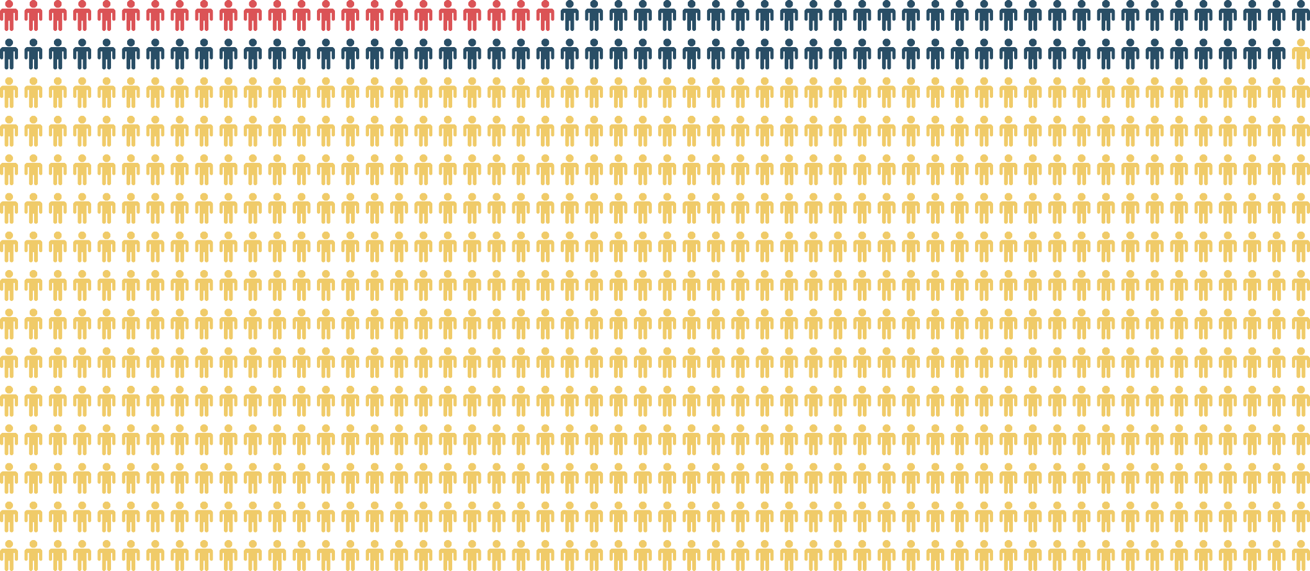
Ceļu satiksmes negadījumu statistika
(-27 | -71)
4137personas
(-419 | +725)
19 152
CSNg 2022. gadā
(-36 | -35)
3371
CSNg ar cietušajiem
Bojā gājuši 115 (-31)
Smagi cietuši 429 (-41)
Viegli cietuši 3593 (+45)
2021
2020

Slide 38
Letālo ceļu satiksmes negadījumu raksturojums
115
(-31 | -25)
Kopā
37
Sadursme
44
32
28
Mazākais bojā gājušo skaits kopš neatkarības atjaunošanas
Visvairāk bojā gājušo cilvēku ir Rīgas reģiona teritorijā – 45 (39,8 %)
Gājēji - 24,3% no visiem bojā gājušajiem ceļu satiksmes negadījumos
Uzbraukšana gājējam
41
42
15
Apgāšanās
22
25
19
Uzbraukšana šķērslim, t.sk. dzīvniekam
13
22
11
Drošības kampaņa par atkārtotiem pārkāpumiem ceļu satiksmē – transportlīdzekļu vadīšana apreibinošu vielu ietekmē: “Neesi lempis! Reibumā tava reakcija atpaliek"
Uzbraukšana velosipēdistam
13
14
5
Pētījums par atkārtotiem pārkāpumiem ceļu satiksmē – transportlīdzekļu vadīšanu apreibinošu vielu ietekmē
Citi
13
5
Aktivitātes mazāk aizsargātiem ceļu satiksmes dalībniekiem, bukleti, drošības akcijas u.c.
0
5
10
15
20
25
30
35
40
45
50
2022 2021 2020

Slide 39
Ceļu satiksmes negadījumos bojā gājušie
550
519
500
450
447
426
400
402
350
321
300
250
252
200
217
212
181
173
179
187
150
157
148
147
141
136
132
100
50
0
115
2004
2005
2006
2007
2008
2009
2010
2011
2012
2013
2014
2015
2016
2017
2018
2019
2020
2021
2022

Slide 40
Drošība ceļu satiksmē
Administratīvie pārkāpumi
23198 (-6625)
63313 (-8851)
Ātrums
63313
72164
Drošības jostas un aizsargķiveres
7328
(-26 315)
154 246
Citi Par ātrumu
Ekipāžu pieņemto lēmumu skaits
90308
Gājēju pārkāpumi
6653
8421
Tālrunis
2818
4361
2429
Vadīja transportlīdzekli alkohola reibumā
3534
Agresīva braukšana
2091
72 974
(+814)
2675
1237
1172
Vadīja alkohola reibumā velosipēdu vai mopēdu
Pārvietojamie fotoradari
478
126
Elektroskrejriteņu vadītāji alkohola reibumā
164
226
256 096
Stacionārie fotoradari
(+13 300)
Vadīja transportlīdzekli narkotiku reibumā
0 10000 20000 30000 40000 50000 60000 70000 80000 90000 100000
2022 2021

Slide 41
Tehnisko līdzekļu izmantošana satiksmes un sabiedriskās kārtības uzraudzībā
2022. gadā Valsts policija visos reğionos kopumā dažādu uzdevumu veikšanai izmantoja dronus vismaz 514 reizes
360°
(+6075)
14 298
Netrafarētā automašīna ar 360⁰ kameru
sabiedriskā kārtība un drošība
OCTA un tehniskā apskate: 9649 (+3091)
Luksofora aizliedzošā signāla vai papildsekcijas neievērošana: 190 (-135)
Sabiedriskā transporta josla: 2710 (+2228)
Citi: 1749 (+1216)
cilvēku meklēšana
satiksmes uzraudzība
kriminālpolicijas nepieciešamībai

Slide 42
Transportlīdzekļu vadītāji alkohola reibumā
Procesi par braukšanu reibumā
5170
5288
4254
2020
2021
2022
Administratīvā pārkāpuma procesi
Kriminālprocesi
4000
1800
3500
1600
1754
1643
3000
1400
2500
1200
1000
2000
800
1500
600
1000
400
500
200
118
0
28
26
54
498
627
516
489
708
591
1414
2173
2284
2429
3534
3527
0
1707
0,2-0,5
0,51-1,0
1,01-1,5
virs 1,5
KOPĀ
 | 2022 | 2021 | 2020
2022
2021
2020
Par t/l vadīšanu alkohola reibumā bez vadītāja apliecības
virs 1,5%
No 2022. gada 25. novembra stājās spēkā grozījumi Krimināllikumā, kas paredz kriminālatbildību par transportlīdzekļu vadīšanu alkohola reibumā virs 1,5 promilēm

Slide 43
Transportlīdzekļu vadītāji alkohola reibumā
Negadījumi, kur vadītājs ir bijis reibumā (automašīnas)
2022 | 2021 | 2020
949 | 808 | 733
Negadījumi, kur vadītājs ir bijis reibumā (skrejriteņi)
2022 | 2021 | 2020
100 | 71 | 23

Slide 44
Kriminālistika
(-470)
10 007
(-405)
10 003
Nozīmētas ekspertīzes un izpētes
Izpildītas ekspertīzes un izpētes
(-240)
3801
(+33 447)
188 781
Notikuma vietu apskates
Izpētes objekti
(+2214)
6198
DNS datubāzē ievadītie
(-1124)
2166
Citas izmeklēšanas darbības
personu profili
DNS
2408
2417
Ķīmija
3898
3903
IT
146
136
0
500
1000
1500
2000
2500
3000
3500
4000
Reģistrēts
Izpildīts
Prīmes līgumi DNS jomā ar 24 (+2) valstīm, daktiloskopijas jomā ar 17 valstīm
2022. gadā konstatētas 42 pēdu DNS sakritības ar personām no dažādām Eiropas valstīm

Slide 45
Personāls
Valsts policijas nodarbināto štata vietu skaits
VP amata vietu skaits 7647 Faktiski aizpildīts 5967 Nekomplekts 1680 | 21,9%
5000
Nodarbināto komplektējums
5500
Personāla mainības situāciju 2022.gadā Valsts policijā raksturo šādi rādītāji
4500
4597
5000
5005
4500
4000
3500
3000
2500
2000
1500
1000
500 |  |  |  |  |  | 570 32 23 ¹⁹⁴
0 |  |  | 191
 | faktiskais amatpersonu skaits |  |  | dienestā pieņemtās amatpersonas | dienestā atvaļinātās amatpersonas |  | uz VP no citām iestādēm pārceltas | no VP uz citām iestādēm pārceltas | dienesta interesēs pārceltas
4000
3500
3503
3000
2500
2000
1950
1500
1503
1000
1094
1100 ₉₆₂
500
447
0
138
Virsnieki | nekomplekts 23.8%
Instruktori | nekomplekts 22.9%
Darbinieku amati |nekomplekts 12.5%
Amata vietas
Faktiski aizpildītas
Nekomplekts

Slide 46
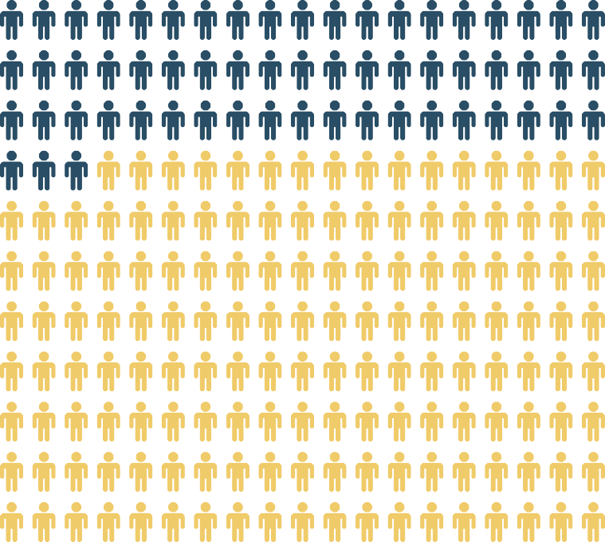
Personāls
Pieņemtās - atvaļinātās amatpersonas
Pieņemtās 191 (-96)
Atvaļinātās 570 (+187)
Dienestā pieņemti 41% (-16%) interesenti
Neuzņemšanas iemesli
Atvaļināšanas iemesli saskaņā ar DGL
45
280
40
41%
260
254
37%
240
35
220
30
200
187
180
25
160
20
140
120
15
100
91
12%
10%
80
10
60
5
40
20
16
4
10
3
Pieņemti dienestā 191 (-96)
Dienestu vēlējās uzsākt 469 (-41)
0
0
Neizturēja fiziskās sagatavotības pārbaudi
Neatbilstošs veselības stāvoklis
Neatbilstoša izglītība
Citi iemesli
Pēc paša vēlēšanās
Likumā noteiktā vecuma sasniegšana
Ar neatbilstošu Disciplinārsods
Amatpersonu Atskaitīšana no Pārbaudes
neizturēšana
veselības stāvokli
- atvaļināšana no dienesta
nāve
studējošo skaita
Noslēdzot 2022. gadu, no visu amatpersonu skaita 45% (2960) ir sievietes Visām amatpersonām ir atbilstoša izglītības pakāpe
Dienesta laiks 2022. gadā tika pagarināts 136 amatpersonām

Slide 47
Personāls
Pieņemtās - atvaļinātās amatpersonas
1200
1214
1000
800
632
660
600
574
491
532
485
400
397
428
435
395
421
438
350
352
375
367
383
323
282
302
287
264
261
279
243
244
271
200
230
210
191
70
0
2007
2008
2009
2010
2011
2012
2013
2014
2015
2016
2017
2018
2019
2020
2021
2022
Pieņemti dienestā
Atvaļināti no dienesta

Slide 48
Personāls
Valsts policijas amatpersonu izdiena 26.03.2023
1100
1000
1009
900
820
821
795
800
786
726
700
600
500
400
300
200
100
0
Līdz 5
5-10
10-15
15-20
20-25
Vairāk par 25

Slide 49
Iekšējā disciplīna
24
60
57
59
22
21
20
50
18
16
16
40
14
33
12
30
11
10
20
8
8
13
6
10
4
4
3
2
1
0
1
0
2022
2021
2020
2022
2021 2020
t.sk. par koruptīva rakstura noziedzīgiem nodarījumiem
Kukuļdošana
Kukuļņemšana
Aizturēto VP amatpersonu skaits
1113 (-22 | 18%) Valsts policijas amatpersonām atļauts savienot darbu

Slide 50
Iekšējā disciplīna
3000
20
2816
18
2500
2525
17
17
2308
16
16
14
12 |  |  | 12
10
8 |  |  |  |  |  | 8
6
4
2
0
 | 2022 |  |  | 2021 |  |  | 2020 |  |  | 2019 |  | 2018
2000
1500
1000
500
568
491
584
383
323
356
155
165
228
0
Saņemtie iesnieg./sūdz.
Disciplinārpārkāpumi
Piemērots disciplinārsods
Izteikts aizrādījums
2022 2021 2020
Disciplinārsods - atvaļināšana no dienesta

Slide 51
Izglītība
2022. gadā Valsts policijas koledžā kopumā
Uzņemti 201
Eksmatrikulēti 73
VPK īsā cikla (1. līmeņa) profesionālās augstākās izglītības programmā „Policijas darbs” uz 2022. gada 31. decembri studēja 191 kadets
VPK profesionālās pilnveides izglītības programmas „Policijas darba pamati” mācības uzsāka
2022. gada 15. martā 18
Rīga
187
Nepilna laika neklātienes studiju programmā studēja
2022. gada 13. septembrī 13
0
2
4
6
8
10
12
14
16
18
217 Latgales
filiāle
30
2022. gadā studijām profesionālā bakalaura studiju programmā “Policijas darbs” nosūtīja 37 amatpersonas
VPK arodizglītības programmu „Policijas darbs” uz 2022. gada 31. decembri apguva 21 kadets. 2022. gadā neklātienes programma netika īstenota
2022. gadā studijām profesionālā maģistra studiju programmā “Tiesību zinātne” nosūtīja 7 amatpersonas

Slide 52
Izmeklētāju mācību centrs
Valsts policijas koledžas (VPK) Izmeklētāju mācību centrs ir VPK struktūrvienība, kuras kompetencē ir nodrošināt pieaugušo neformālās un profesionālās pilnveides izglītības pasākumus Valsts policijas un citu tiesībaizsardzības iestāžu amatpersonām
2022. gadā realizēti 44 apmācību kursi 2022. gadā apmācītas 803 tiesībaizsardzības iestāžu amatpersonas
20
400
18
18
350
344
17
16
300
298
14
250
12
200
10
9
161
150
8
100
6
4
50
2
0
2. ceturksnī
3. ceturksnī
4. ceturksnī
0
2. ceturksnī
3. ceturksnī
4. ceturksnī
718 – VP, 5 – VPK, 17 – VRS, 1 - IeVP, 11 - Militārās policijas, 8 – KNAB, 10 no IDB, 24 – VID un 9 – VDD

Slide 53
Iekšējās drošības akadēmija
2022.gada 8.februārī Ministru kabinets atbalstīja Iekšlietu ministrijas izstrādātā konceptuālā ziņojuma "Par tiesībaizsardzības iestāžu amatpersonu izglītības sistēmas pilnveidi" risinājumu
2022.gada 25.oktobrī Iekšlietu ministrija, Valsts policijas koledža, Rīgas Stradiņa universitāte un Latvijas Universitāte parakstīja līgumu par ilgtermiņa konsorcija "Iekšējās drošības akadēmija" izveidi
Plānots, ka pirmos studentus uzņems jau 2023. gada 1. septembrī
Mūsdienīgs, tiesībaizsardzības iestāžu prasībām, sabiedrības interesēm un mūžizglītības īstenošanai atbilstošs pēctecīgs izglītības modelis
Konsorcija infrastruktūras attīstības plāni paredz jaunas mācību ēkas būvniecību Ezermalas 8a un 10 ēku kompleksā Plānots sagatavot potenciālos un esošos VP, VRS, MP, KNAB, VID, VUGD, Ģenerālprokuratūras un IDB speciālistus
Iespēja attīstīt zinātnisko pētniecību ar iekšējo drošību un tiesībaizsardzības iestāžu darbību saistītās jomās (t.sk. policijas tiesību zinātnē) Iespēja piesaistīt labākos nozares speciālistus, kā arī ārvalstu specializēto augstskolu docētājus
6 no valsts budžeta līdzekļiem apmaksātas, unikālas, ilgtspējīgas un tiesībaizsardzības iestāžu vajadzībās balstītas studiju programmas

Slide 54
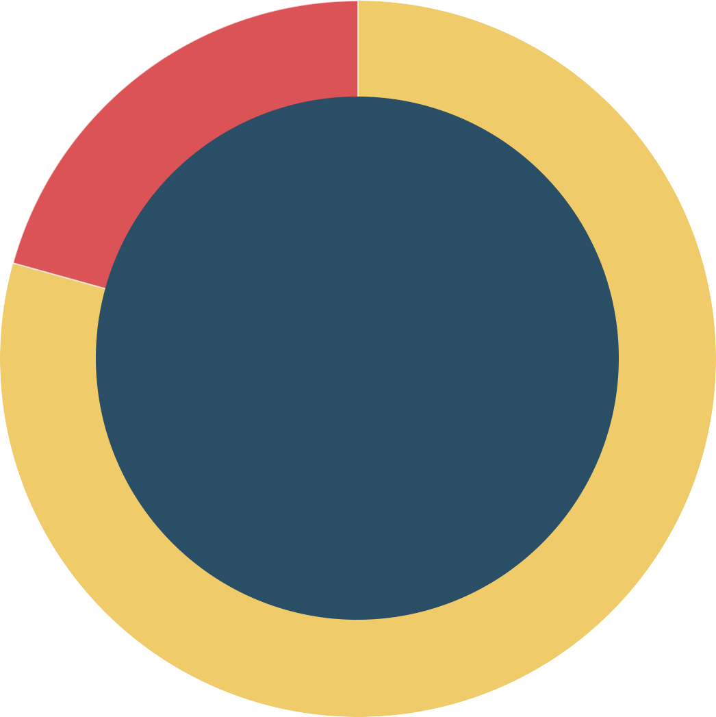
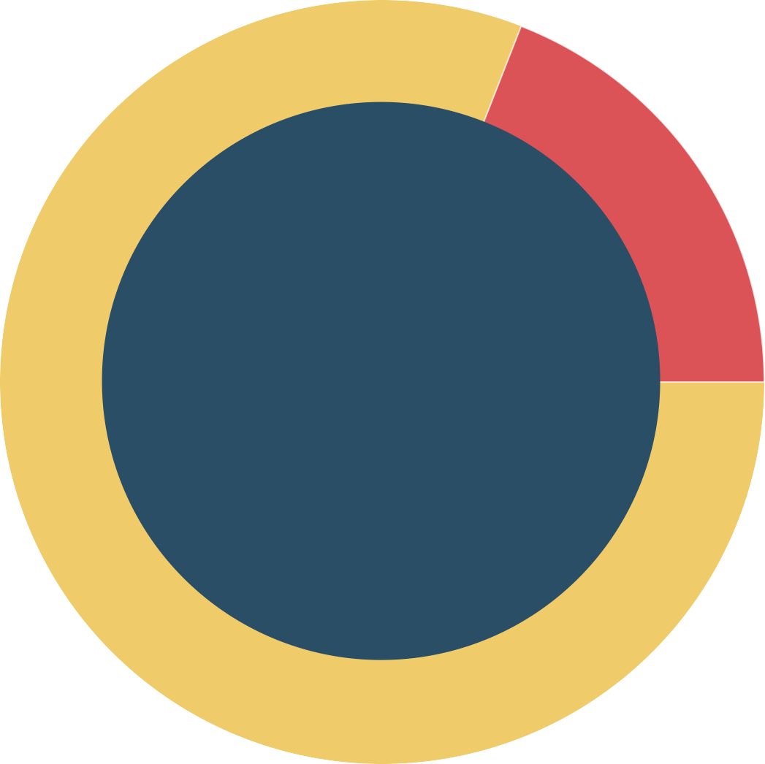
Budžets pamatfunkciju īstenošanai
2022. gads
2023. gads
34 905 518 EUR
35 528 711 EUR
Citi bāzes izdevumi, t.sk., prioritārie pasākumi
Citi bāzes izdevumi, t.sk., prioritārie pasākumi
Izdevumi no VP budžeta
168 702 988 EUR
Izdevumi no VP budžeta
186 271 239 EUR
133 797 470 EUR
150 742 528 EUR
Atlīdzības
Atlīdzības

Slide 55
Budžets 2023. gadam pamatfunkciju īstenošanai
Citi bāzes izdevumi 35 528 711 EUR | 34 905 518 EUR
10 512 580
Operatīvās darbības nodrošināšanai
9 460 551
6 042 512
Pārējie izdevumi
7 194 721
4 995 240
Transportlīdzekļu nomas izdevumi
4 287 523
4 733 634
Formastērpu nodrošināšana, t.sk. papildus piešķirtais finansējums prioritārajam pasākumam
4 256 218
3 654 813
Transportlīdzekļu uzturēšana un remonts, t.sk., izdevumi degvielas iegādei
4 088 592
2 661 965
Pamatlīdzekļu veidošanai, t. sk. transportlīdzekļu izpirkšana pēc nomas termiņa beigām
2 900 999
Ceļu satiksmes uzraudzības nodrošināšana un ceļu satiksmes negadījumu novēršanas
pasākumi
1 551 572
1 762 861
1 376 395
Tulkošanas un psihologu pakalpojumu nodrošinājums
954 053
0
1 000 000
2 000 000
3 000 000
4 000 000
5 000 000
6 000 000
7 000 000
8 000 000
9 000 000 10 000 000 11 000 000
2023
2022

Slide 56
Vidējās atlīdzības salīdzinājums 2014 - 2023
(neto)
1200
1174
1100
1109
1111
1000
985
996
974
923
932
910
900
867
835
833
800
777
788
790
774
700
722
697
705
688
643
627
629
600
569
532
538
500
484
461
400
2014
2015
2016 2017 2018 2019
Amatpersonas ar speicālajām dienesta pakāpēm (neieskaitot piemaksu par virsstundu darbu)
2020
2021
2022
2023.gada plāns
Darbinieki ar kuriem noslēgts līgums
Valsts sektors
Avots: VP un Oficiālās statistikas portāls

Slide 57
Valsts policijas strukturālās reformas
No 01.08.2022
veiktas funkciju un struktūras izmaiņas VP Galvenās kriminālpolicijas pārvaldē
No 01.11.2022
darbu jaunā modelī uzsāka VP Vidzemes reģiona pārvalde – 7 iecirkņi apvienoti 3 – Rietumvidzemes, Ziemeļvidzemes un Dienvidvidzemes
Izveidota VP Iekšējās audita nodaļa izveidošana
No 01.12.2022
darbu jaunā modelī uzsāka VP Zemgales reģiona pārvalde – 6 iecirkņi apvienoti 3 – Rietumzemgales, Austrumzemgales un Dienvidzemgales
VPK struktūrā izveidots Izmeklētāju mācību centrs
Ar 01.12.2022
ir veiktas funkciju un struktūras izmaiņas Valsts policijas Rīgas reģiona pārvaldes Kriminālpolicijas pārvaldē, kas faktiski stājušas spēkā ar 2023. gada 1. janvāri
No 01.02.2023
darbu jaunā modelī uzsāka VP Kurzemes reģiona pārvalde – 5 iecirkņi apvienoti 2 – Ziemeļkurzemes un Dienvidkurzemes
Restrukturizācija visā VP noslēgsies 2023. gada 1. jūlijā, pārmaiņas iedzīvinot līdz vasaras beigām
No 01.03.2023
darbu jaunā modelī uzsāk VP Latgales reģiona pārvalde, kurā ir 2 iecirkņi – Dienvidlatgales un Ziemeļlatgales
Turpinās darbs pie RRP iecirkņu, Galvenās kārtības policijas pārvaldes un Galvenās administratīvās pārvaldes restrukturizācijas

Slide 58
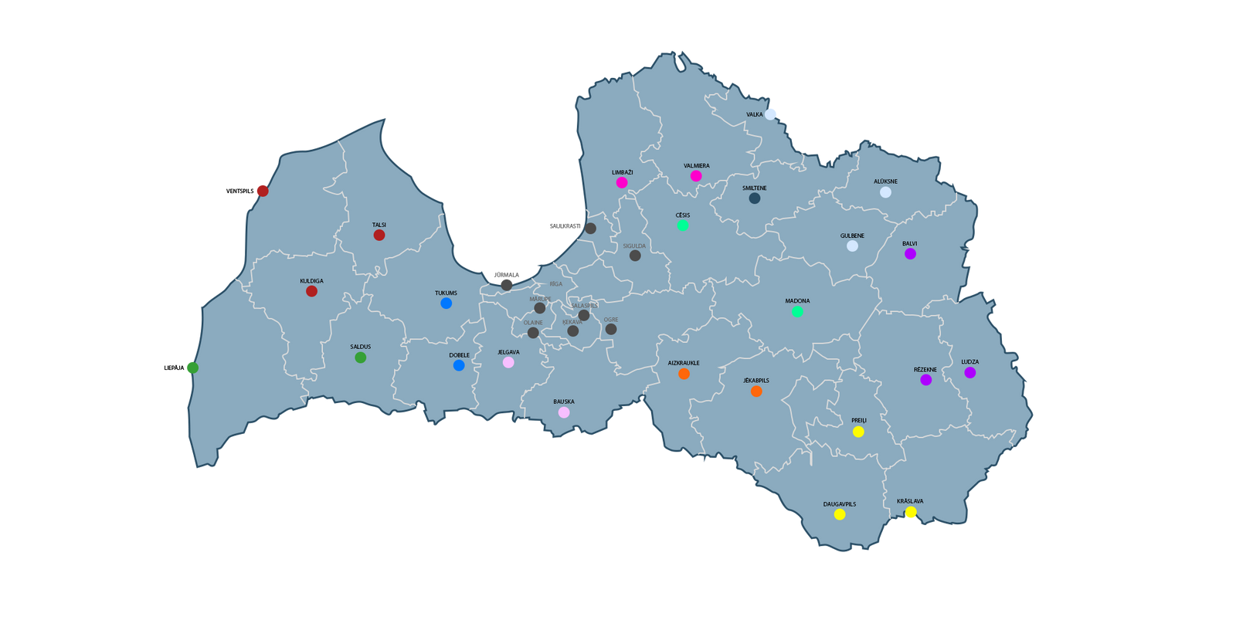
Valsts policijas strukturālās reformas
Pirms strukturālajām reformām valstī kopā 40 iecirkņi (no tiem 16 RRP)
Pēc strukturālajām reformām valstī kopā būs 15 iecirkņi un 3 teritoriālās pārvaldes Rīgas pilsētā

Slide 59
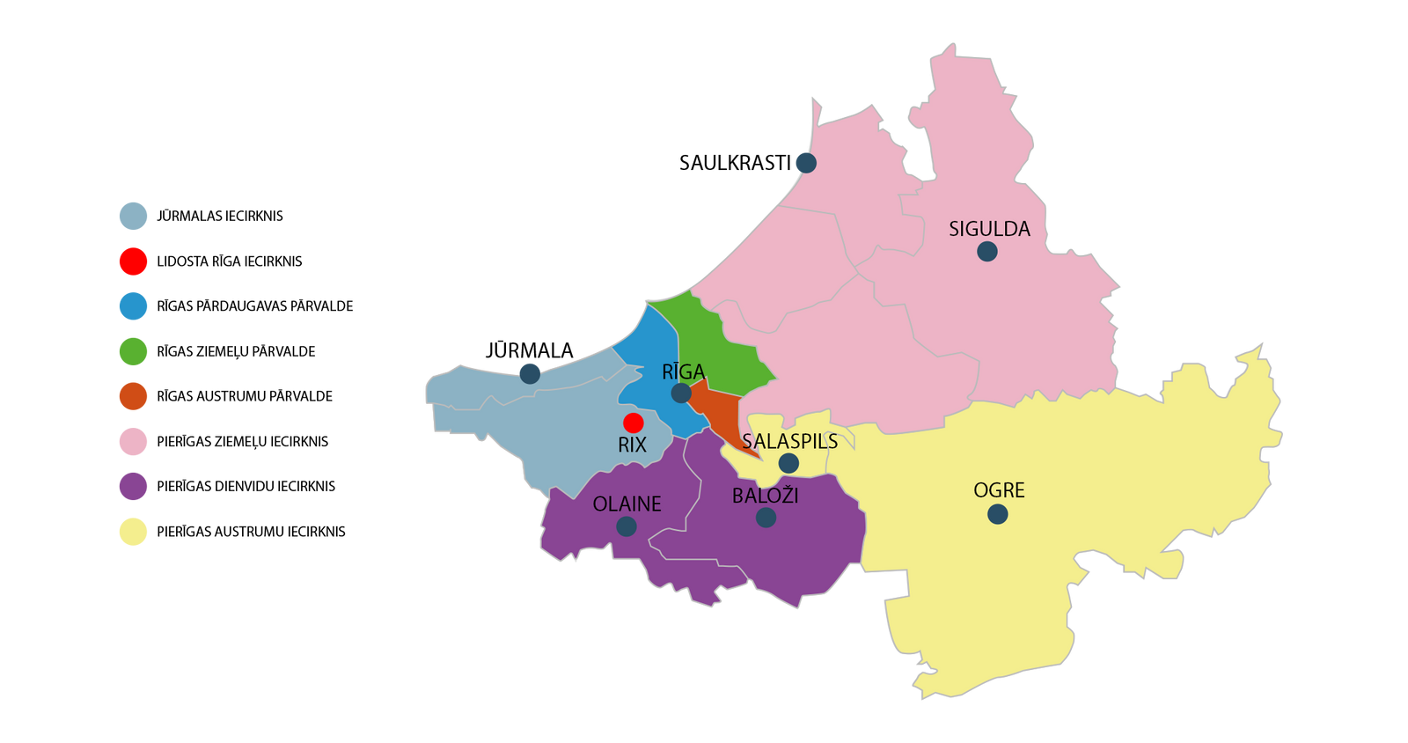
Valsts policijas strukturālās reformas
Pimrs strukturālajām reformām RRP kopā 16 iecirkņi
Pēc strukturālajām reformām RRP būs 5 iecirkņi un 3 teritoriālās pārvaldes

Slide 60
Valsts policijas strukturālās reformas
Veiktas būtiskas izmaiņas Valsts policijas struktūrā, funkciju un resursu pārdalē, kā arī nodrošināta darbības efektivitātes paaugstināšana un procesu pilnveidošana
Iecirkņu apvienošana
Grupu vadības princips - uz rezultātu orientēta vadīšanas pieeja, kas paredz samazināt vadītāju skaitu un palielināt nodarbināto skaitu, kuri veic policijas tiešās funkcijas
Iecirkņu līmenī darbs organizēts savstarpēji saistītos 3 virzienos - reaģēšana, izmeklēšana un prevencija

Slide 61
Reaģējošais policists
Noziedzīgs nodarījums
Iepriekš
Tagad
Reaģē
Ceļu Satiksmes uzraugs |  |  | Patruļpolicija
Gaida
 | OVS, kas veiks visas darbības
Reaģē
Ceļu Satiksmes uzraugs
Patruļpolicija
OVS
Veikta uz universālām pamata prasmēm balstīta policijas darba ieviešana (reaģējošie spēki), kurā ietilpst kārtības policijas nodarbinātie, kuri ikdienā veic operatīvās vadības struktūrvienības funkcijas sabiedriskās kārtības nodrošināšanas, ceļu satiksmes uzraudzības un likumpārkāpumu novēršanas jomās, kā arī sākotnējās izmeklēšanas darbības
Tādējādi palielināta reaģēšanas efektivitāte, nodrošinot funkciju pilnvērtīgu izpildi un nedublēšanos, stiprinot policijas klātbūtni

Slide 62
Būtiskas aktualitātes 2022
Atklātas sevišķi smagas, rezonansi izraisošās lietas (Bunkus/Bezzubovs/Vaļagins)
Naida noziegumi, t.sk. pret ukraiņiem vērsti
noziedzīgie nodarījumi
Padomju pieminekļu demontāža (Rīga, Liepāja, Daugavpils, Rēzekne)
Atbalsts Ukrainai (ziedojumi, transports, nometne)
9.-10. maijs
Protesti
Policijas infrastruktūras sakārtošana
Normatīvo aktu izmaiņas
Dalība projektos
Robežaizsardzība
Covid-19 kontrole

Slide 63
Prioritātes 2023: noziedzības novēršana un
apkarošana
Tautsaimniecības interešu apdraudējums
Kriminālprocesa efektivizēšana
Smagā un
organizētā noziedzība
Noziedzīgie nodarījumi augsto tehnoloģiju jomā (kibernoziedzība)
Narkotiskās un psihotropās vielas
Kriminālizlūkošanas nodrošināšana un attīstīšana
Tikumība un dzimumneaizskaramība
Sociālā naida un nesaticības izraisīšanu
Personu dzīvību
Vides noziegumi
Cilvēktirdzniecība
un veselību

Slide 64
Prioritātes 2023
Izglītība
Pabeigtas struktruālās reformas Iekšējā kontrole un disciplīna |  |  | Personāla resursu atjaunošana Piesaiste un atlase dienestam VP Profesionālo kompetenču pilnveidošana un pēctecības nodrošināšana Modernizācija un digitalizācija
Videnovērošanas sistēmas izveide
Valsts policijas koledžas infrastruktūras modernizēšana
Atļauju sistēmas jomas modernizācija, veicot tās digitalizāciju
112 platforma e-lieta
klientu atblasta nodaļa
Stratēģiskās komunikācija, policijas tēla uzlabošana
Stiprināt pārrobežu
sadarbību
Infrastruktūra un
atalgojums
Sabiedriskā kārtība un ceļu satiksmes drošība
Atbalsts Valsts robežsardzei
Noziedzības apkarošana un mazināšana
Atbalsts Ukrainai

